Slide 1
동명대학교 15호관
5층
4층
3층
변경된
강연장
307호 지산학하이퍼홀
엘리베이터
301호 대강의실
3층 출입구
2층
1층

Slide 2
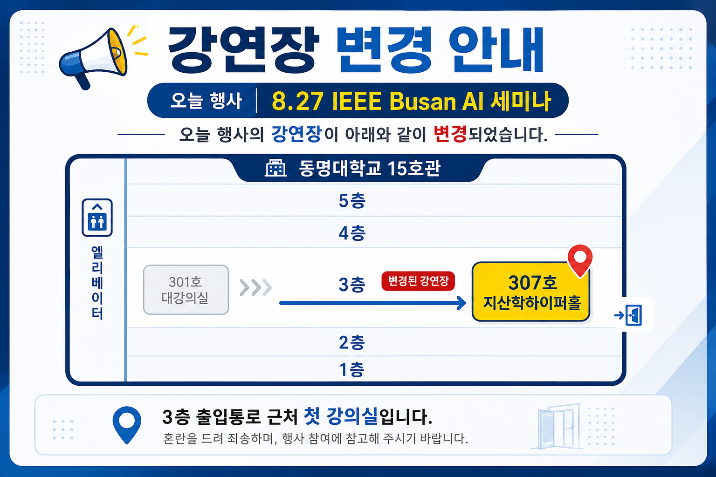
제8차
안내

